Slide 1
La fenêtre oxygène
Alex VAUTEY IR 77 IN 211

Slide 2
Constat
Les gaz n’ayant aucune action métabolique comme le N2 et l’He, ne sont transportés dans le sang que sous forme dissoute.
⇒ Relation directe entre la quantité des gaz présents dans le sang et leur Pp
Alex VAUTEY IR 77 IN 211

Slide 3
Mécanisme
L’oxygène est transporté en plongée sous forme combinée et dissoute. Au fur et à mesure que le sang traverse les tissus, l’O2 est consommé, ce qui baisse la PpO2.
Il n’est que partiellement remplacé par du CO2 « dissout » dans le sang veineux car il est également transporté en partie combiné à l’eau du plasma (acide carbonique).
Le sang veineux se retrouve donc en étant de « sous saturation »
Cet écart, appelé fenêtre oxygène, est exploité pour faciliter la désaturation.
La fenêtre d'oxygène peut être considérée comme la tension gazeuse « manquante » causée par la conversion de l'oxygène en dioxyde de carbone (en raison de leurs solubilités différentes dans le sang), ce qui permet à davantage d'azote (ou de tout autre gaz inerte) de se dissoudre dans le sang veineux pour le remplacer et accélère l'élimination de l'azote (ou helium) .
Alex VAUTEY IR 77 IN 211

Slide 4
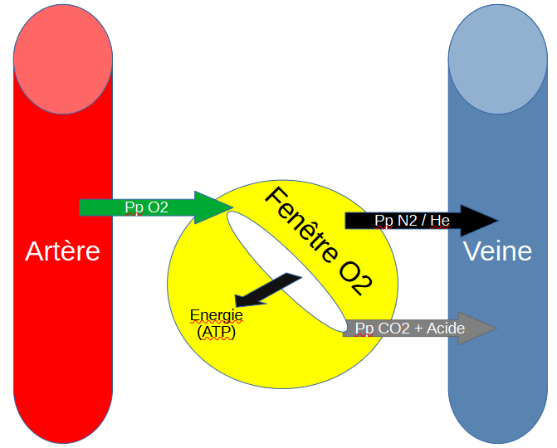
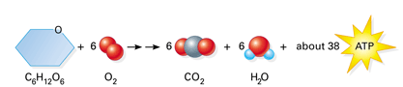
Mécanisme
Alex VAUTEY IR 77 IN 211

Slide 5
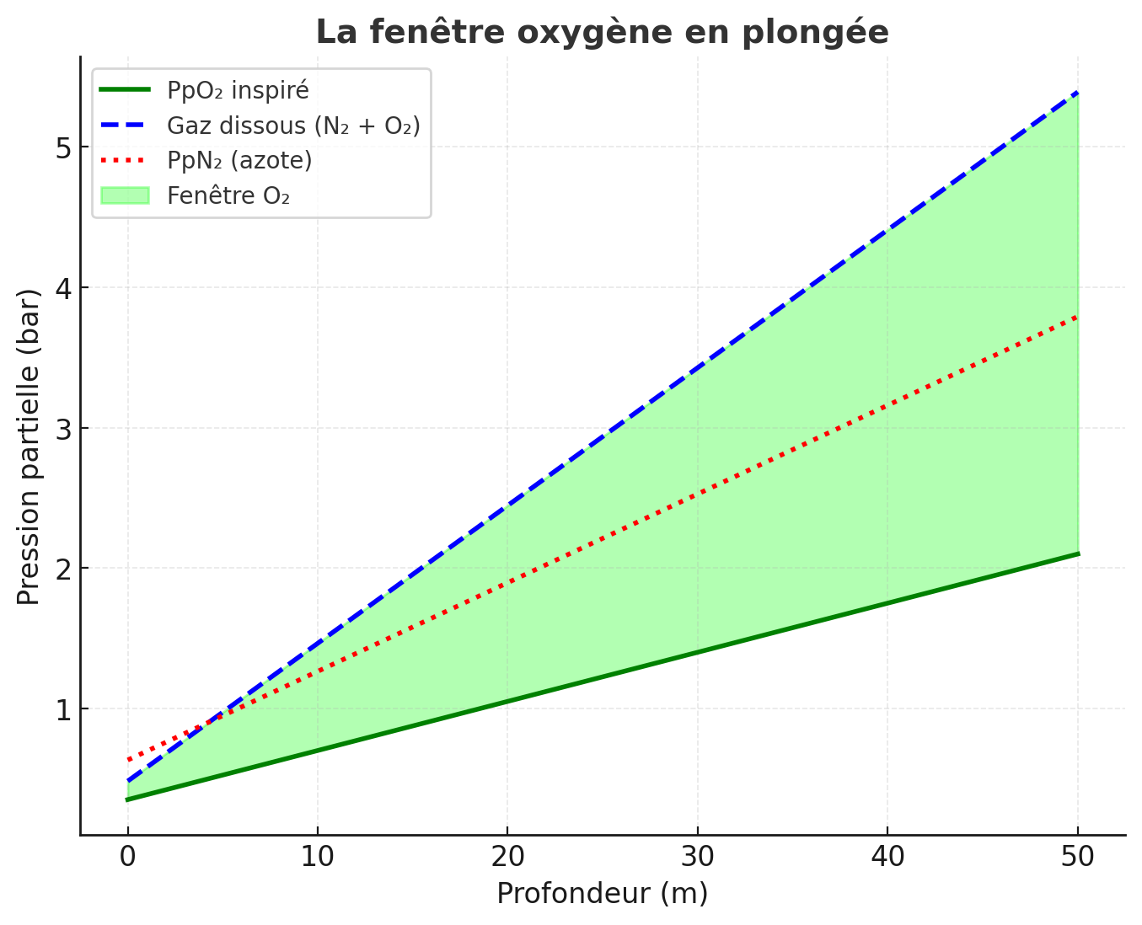
Elle correspond à la différence entre la pression partielle de l’oxygène inspiré et la somme des pressions partielles des gaz dissous dans le sang et les tissus.
Cette différence crée une dépression physiologique qui facilite l’élimination de l’azote (désaturation) et explique l’intérêt des mélanges enrichis en O₂.

Slide 6
Intérêt
La taille exacte de la Fenêtre d’Oxygène dépend de la quantité totale d’O2 côté artériel ainsi que de la consommation des tissus en O2.
Hors la consommation tissulaire est stable quelque soit la profondeur, donc le seul moyen d’ouvrir en grand la fenêtre oxygène est d’avoir une Pp 02 + importante (donc impact de la P absolue->profondeur et du mélange respiré->% O2)
La décompression sera d’autant meilleure que la fenêtre d’Oxygène sera ouverte au maximum.
Alex VAUTEY IR 77 IN 211

